Slide 1
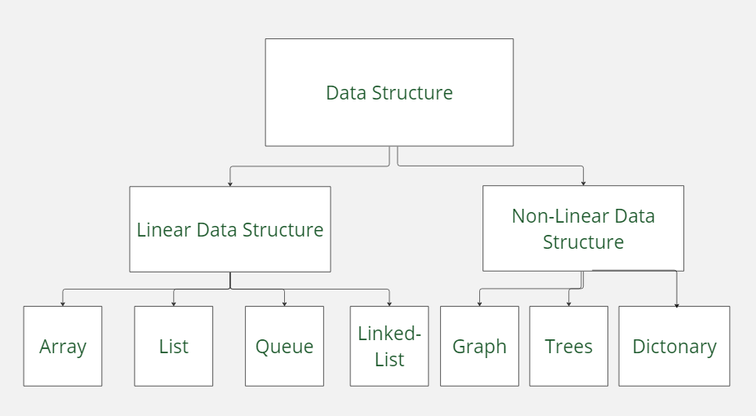
Въведение в структура от данни
Данни и структура от данни
СофтУни
Преподавателски екип
Софтуерен университет
https://softuni.bg

Slide 2
Съдържание
Данни в компютрите
Структури от данни
Линейни структури от данни: масив, списък, свързан списък, стек, опашка
Сложни структури от данни: речници, OrderedBag, MultiDictionary, Heap и др.
2

Slide 3

Как се запаметяват данните в паметта?

Slide 4
Данни в компютъра
Превежда набор от символи с някаква цел
Опростено – съхранява битове като информация в паметта
Ако тези битове са останали и не се използват, не правят нищо
Примери:
Двоична дата | Преведено
100 0001 | 65
100 0001 | A

Slide 5
Данни в компютъра
Информацията от битове може да се преведе по различни начини в зависимост от типа на данните
Все пак, битовете имат само 0 или 1 като стойност
Примери:
Тип | Двоични данни | Преведено
Integer | 0000 0100 0001 | 65
Character | 0000 0100 0001 | 'A'
Double | 0000 0100 0001 | 65.0
Instruction Code | 0000 0100 0001 | Store 65
Color | 0000 0100 0001

Slide 6
Структури от данни
A
D
T
A
Определение и видове

Slide 7
Структура от данни
Структура от данни – обект, който отговаря за организацията на данните, мястото и управлението им по ефективен начин
Съхраняването на променливи изисква консумация на памет:
Структура от данни | Размер
int | = 4 бита
float | = 4 бита
long | = 8 бита
int[] | ≈ (дължината на масива) * 4 бита
List<double> | ≈ (размера на списъка) * 8 бита
Dictionary<int, int[]> | ≈ (размера на речника) * всички битове

Slide 8



Основни структури от данни (1)
Линейни структури
Списък: последователно подредени елементи и променлив размер
Стек: LIFO (Last In First Out) структури
Опашка: FIFO (First In First Out) структури
Дървета
Двоично, сортирано търсещо дърво, балансирано дърво и др.
Речници (мап, асоциативни масиви)
Съдържат двойки (ключ → стойност)

Slide 9



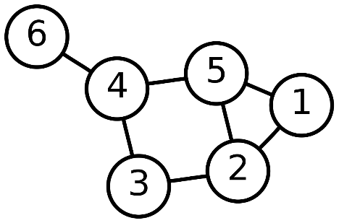
Основни структури от данни (2)
Сет, мулти сет и bags
Сет – колекция от уникални елементи
Bag – колекция от неуникални елементи
Сортиран сет и речници
Приоритетна опашка / heap
Специални структури от дърво
Суфиксно дърво , интервално дърво, индексирано дърво, въже и др.
Графи
Директни / недиректни, с тежест / без тежест, свързани / несвързани, циклични / ациклични

Slide 10

Абстрактни типове данни (АТД)
Абстрактни типове данни (АТД):
Набор от дефиниции от операции
Дефинира какво можем да правим с структурата
АТД могат да имат различни имплементации
Различната имплементация може да окаже различна ефективност, логика на добавяне и необходими ресурси

Slide 11
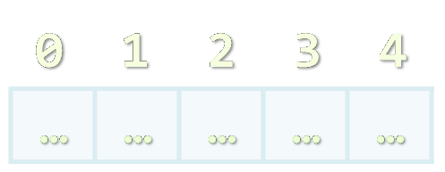
Линейни структури от данни
Масив, списък, свързан списък, стек, опашка

Slide 12
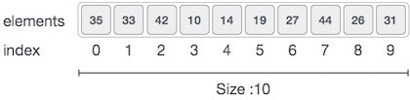
Масиви – структура от данни
Масиви
Заемат малко памет
Имат фиксиран размер
Обикновено са вградени в езиците
Много колекции са създадени чрез имплементация на масиви:
List<T>
Queue<T>
Stack<T>

Slide 13
Защо масивите са толкова бързи?
int има размер от 4 бита
Масивът използва единичен блок от паметта
Използва общо указателя на масив + (N * елемент/размера на указателя)
Адреса на масива + (индекса на елемента * размер) = адрес на елемента
Масивите имат фиксиран размер → за да разширим масива, трябва да го копираме
int[] array = { 2, 4, 1, 3, 5 };
Масивът започва от този адрес
 |  | 2 | 4 | 1 | 3 | 5
Общо: 5 * 4 бита

Slide 14
Динамични масиви (списъци): преоразмеряване +1
Динамични (оразмеряващи се) масиви имат променлив размер
Имплементирани са с масив
Новия масив с копиран размер
Списък
Добавя
2 | 4 | 1 | 3 | 5
2 | 4 | 1 | 3 | 5 | 1
Премахва
Брой = 5
Брой = 6
Добавяне
Взимане
Слагане
Премахване
O(n)
O(1)
O(1)
O(n)

Slide 15
Списък: преоразмеряване *2 – Добавяне O(1)
Преоразмеряване на масив: умножава капацитета, който има
Копирането се извършва за време log(n)→ n = 10⁹, само ~30 копия
Списък
2
2 | 4
2 | 4 | 1
Капацитет = 2
Капацитет = 2
Капацитет = 4
Брой = 1
Брой = 2
Брой = 3
Добавяне
Добавяне
Амортизира O(1)
O(1)
O(n)

Slide 16
Свързан списък
Свързан списък == динамичен (базиран на указател) списък с имплементация
Единичен свързан списък: всеки елемент има стойност и свойство next
Двойно свързан списък: всеки елемент има стойност и свойства next и prev
2
next
7
next
4
next
5
next
null
head
head
2
next
prev
7
next
prev
4
next
prev
5
next
prev
null
null
tail

Slide 17
Примери: LinkedList<T>
static void Main()
{
var list = new LinkedList<string>();
list.AddFirst("First");
list.AddLast("Last");
list.AddAfter(list.First, "After First");
list.AddBefore(list.Last, "Before Last");
Console.WriteLine(String.Join(", ", list));
// Резултат: First, After First, Before Last, Last
}
17

Slide 18
Стек – Абстрактен тип данни
Стек предоставя следните функции:
Вкарване на елемент
Премахане на последния елемент
Връщане на последния елемент без премахване
10
10
10
5
5
5
2
2
2
Push
Pop
Peek
18

Slide 19
Опашка – Абстрактен тип данни
Опашката осигурява следните функции:
Добавяне на елемент в края на опашката
Премахване на първия елемент
Връщане на първия елемент без да го премахва
10
5
2
10
5
2
10
5
2
19

Slide 20

Сложни структури от данни
Речници, MaxHeap, дървета и графи

Slide 21
Речникът (Мап) АТД
Абстрактният тип данни (АТД) "речник" съединява ключ със стойности
Познат е като "мап" или "асоциативен масив"
Съдържа двойки от {ключ, стойност}
Има много имплементации:
Хеш таблица, балансирано дърво, списък, масив, ...
Име (ключ)
Номер (стойност)
John Smith | +1-555-8976
Sam Doe | +1-555-5030

Slide 22
Примери: Dictionary<K, V>
var studentGrades = new Dictionary<string, int>();
studentGrades.Add("Ivan", 4);
studentGrades.Add("Peter", 6);
studentGrades.Add("Maria", 6);
studentGrades.Add("George", 5);
int peterGrade = studentGrades["Peter"];
Console.WriteLine("Peter's grade: {0}", peterGrade); Console.WriteLine("Students and their grades:");
foreach (var pair in studentGrades)
Console.WriteLine("{0} --> {1}", pair.Key, pair.Value);
Кода за Dictionary<TKey, TValue>: https://github.com/microsoft/referencesource
22

Slide 23
SortedDictionary<TKey,TValue>
SortedDictionary<TKey,TValue> имплементира АТД "речник" като балансирано дърво за търсене
Елементите в дървото са сортирани по ключ
Обхождането на дървото връща елементите във възходящ ред
Добавяне / Намиране / Изтриване на стойност се изпълняват за log N време
Използвайте SortedDictionary<TKey,TValue> когато елементите трябва да бъдат сортирани по ключ – въз основа на балансираното дърво за търсене
В противен случай използвайте Dictionary<TKey,TValue> – има по-добра производителност – базирано на хеш таблицата

Slide 24

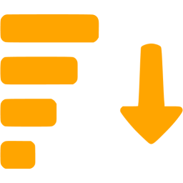
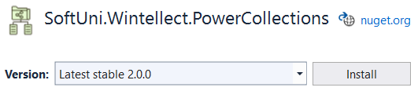
OrderedBag<T>
OrderedBag<T>
Торба (мулти сет) на основата на балансиращо търсещо дърво
Съдържа двойки от <Key, Value>
Няколко елемента могат да имат еднакъв ключ
Добавяне / Намиране / Премахване на елемент се извършва за O(log(N))
Трябва да имплементира IComparable<T>
За да използвате OrderedBag<T>, инсталирайте Softuni.Wintellect.PowerCollections от NuGet Packages

Slide 25
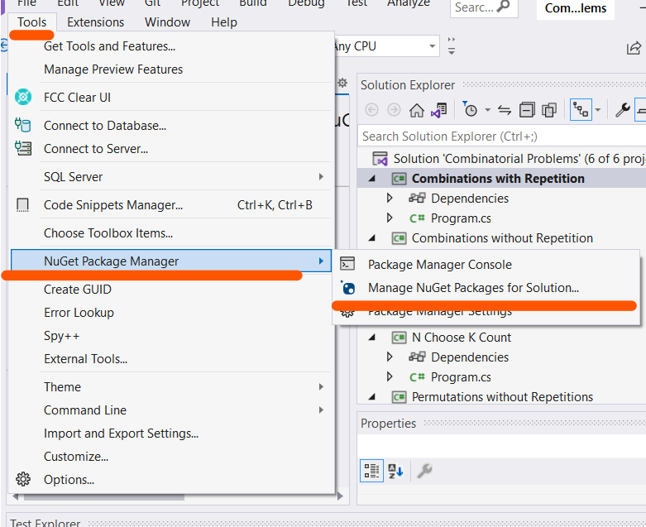
Как да инсталираме пакети
Изберете "Tools" -> "NuGet Package Manager" -> "Manage NuGet Packages for Solution".
В прозореца "Manage NuGet Packages" можете да търсите пакети в NuGet, като използвате търсачката в горния десен ъгъл на прозореца.
Когато намерите пакета, който искате да инсталирате, щракнете върху него и изберете "Install“.
След като инсталацията приключи, пакетът ще бъде добавен към проекта.

Slide 26
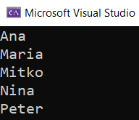
Примери: OrderedBag<T>
Използвайте класа OrderedBag<T>, за да прочетете списък от думи и да ги отпечатате в сортиран ред
OrderedBag<string> bag = new OrderedBag<string>();
bag.Add("Peter");
bag.Add("Maria");
bag.Add("Ana");
bag.Add("Nina");
bag.Add("Mitko");
foreach (var element in bag)
{
Console.WriteLine(element);
}
26

Slide 27

MultiDictionary<TKey, TValue>
MultiDictionary<TKey, TValue>
Речник (мап) имплементиран с хеш таблица
Позволя повторения (конфигурируеми)
Добавя / Намира / Премахва елемент за време O(1)
Като Dictionary<TKey, List<TValue>>
За да използвайте MiltiDictionary<TKey, TValue>, инсталирайте SoftUni.Wintellect.PowerCollections от NuGet Packages

Slide 28

Примери: MultiDictionary<K, V>
Използвайте класа MultiDictionary<K, V>, за да прочетете телефонен указател, където всеки човек има много номера
Peter → 088 123 456
Maria → 089 999 888
Peter → 088 999 777
Намерете номерата на "Peter"
MultiDictionary<string, string> phoneBook =
new MultiDictionary<string, string>(true);
phoneBook.Add("Peter", "088 123 456");
phoneBook.Add("Maria", "089 999 888");
phoneBook.Add("Peter", "088 999 777");
foreach (var phoneNum in phoneBook["Peter"])
{
Console.WriteLine(phoneNum);
}
28

Slide 29
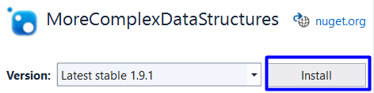
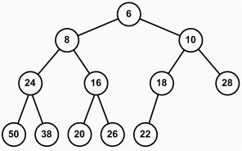
MaxHeap<T> (Двоична пирамида)
Heap<T>
Структура от данни, базирана на дърво, съхранявана в масив
Бързо извличане на минималния и максималния елемент
Heap-овете съдържат свойство heap за всеки елемент:
Min heap: родители ≤ деца
Max heap: родители ≥ деца
За да използвате MaxHeap<T>, инсталирайте MoreComplexDataStructures от NuGet package

Slide 30
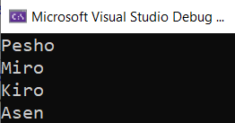
Примери: MaxHeap<T>
Използвайте класа MaxHeap<T>, за да сортирате имена в низходящ ред
Отпечатайте всяко име чрез метода ExtractMax()
MaxHeap<string> heap = new MaxHeap<string>();
heap.Insert("Pesho");
heap.Insert("Kiro");
heap.Insert("Asen");
heap.Insert("Miro");
while (heap.Count > 0)
{
Console.WriteLine(heap.ExtractMax());
}
30

Slide 31
Дърво
Дървото е широко използван абстрактен тип от данни (АТД), който симулира йерархична дървовидна структура:
Стойност
Родител – null или друга препратка към дърво
Деца – колекция от дърва
Рекурсивна дефиниция – дърво, състоящо се от стойности и набор от деца, които са дървета
Работейки с дървета, можете да работите с:
Йерархична структура, езици за маркиране, DFS и BFS алгоритми
7
19
21
14
1
12
31
23
6
31

Slide 32
Графи
Node (връх)
Елемент от граф
Може да има име/стойност
Поддържа списък на съседни върхове
Edge (Ребро)
Свързва два върха
Може да бъде насочен/ненасочен
Може да бъде с тежест/без тежест
Може да има име/стойност
Node
A
Edge
A
B

Slide 33
Какво научихме днес?
…
…
…
Структурите от данни организират данни в компютърната система за по-добра ефективност
Абстрактни типове данни (АТД) описват набор от операции
Линейни структури от данни: масиви, списъци, стек, опашка, свързан списък
Сложни типове от данни: речници, Bag, Heap и др.

Slide 34
Въпроси?
Notes:
34

Slide 35

Лиценз
Този курс (презентации, примери, демонстрационен код, упражнения, домашни, видео и други активи) представлява защитено авторско съдържание
Нерегламентирано копиране, разпространение или използване е незаконно
© СофтУни – https://softuni.org
© Софтуерен университет – https://softuni.bg
Notes:
35

